Slide 1

Sujet du PFE
Framework de Génération et Automatisation des Tests d’API Rest
Réalisé par :
Houssam Eddine Abou el haoul
Maitre de Stage:
Khadija Bazoun
Encadrant Pédagogique:
Said OUATIK EL ALAOUI
Soutenu le 27 Juin 2024 Devant le jury :
Said OUATIK EL ALAOUI : Professeur de l’enseignement supérieur, ENSA Kénitra
Ilham OUMAIRA : Professeur de l’enseignement supérieur, ENSA Kénitra
Youssef Gahi : Professeur de l’enseignement supérieur, ENSA Kénitra

Slide 2


Plan
Introduction
03
Conception et Réalisation
01
1.1 Contexte Général
1.2 Problématique
3.1 Conception
3.2 Workflow
3.3 Réalisation
3.4 Démo
02
Solution Proposée
04
Conclusion et Perspective
2.1 Étude Préalable
2.2 Principes de la Solution

Slide 3
1
Introduction

Slide 4


Intelcia It Solutions est une filiale d'Intelcia, spécialisée dans les services de technologies de l'information. L'entreprise offre une gamme complète de services IT pour aider ses clients à atteindre leurs objectifs commerciaux en utilisant les dernières technologies et les meilleures pratiques de l'industrie.

Slide 5

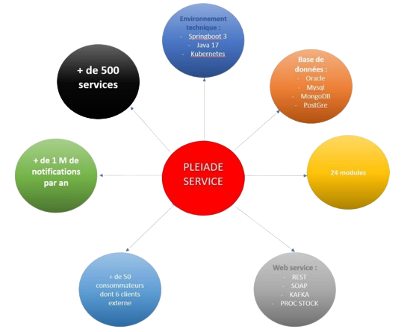
Pléiade service est un middle office qui a pour but de fournir des services génériques et simplifiés a l'ensembles des acteurs SI du B2B. En incluant un contrôle des habilitations en fonction des besoins de nos partenaires.
Objectif du Pléiade service :
❖ Fournir des services simples d'utilisations et génériques
❖ Garantir la confidentialité des données clients en fonctions des différents contextes
❖ Masquer la complexité du SI à l'ensemble de nos
consommateurs
❖ Centraliser les API exposé aux clients externes de SFR

Slide 6
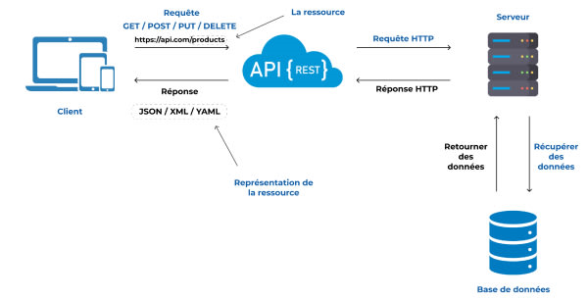

Définition d’API REST

Slide 7
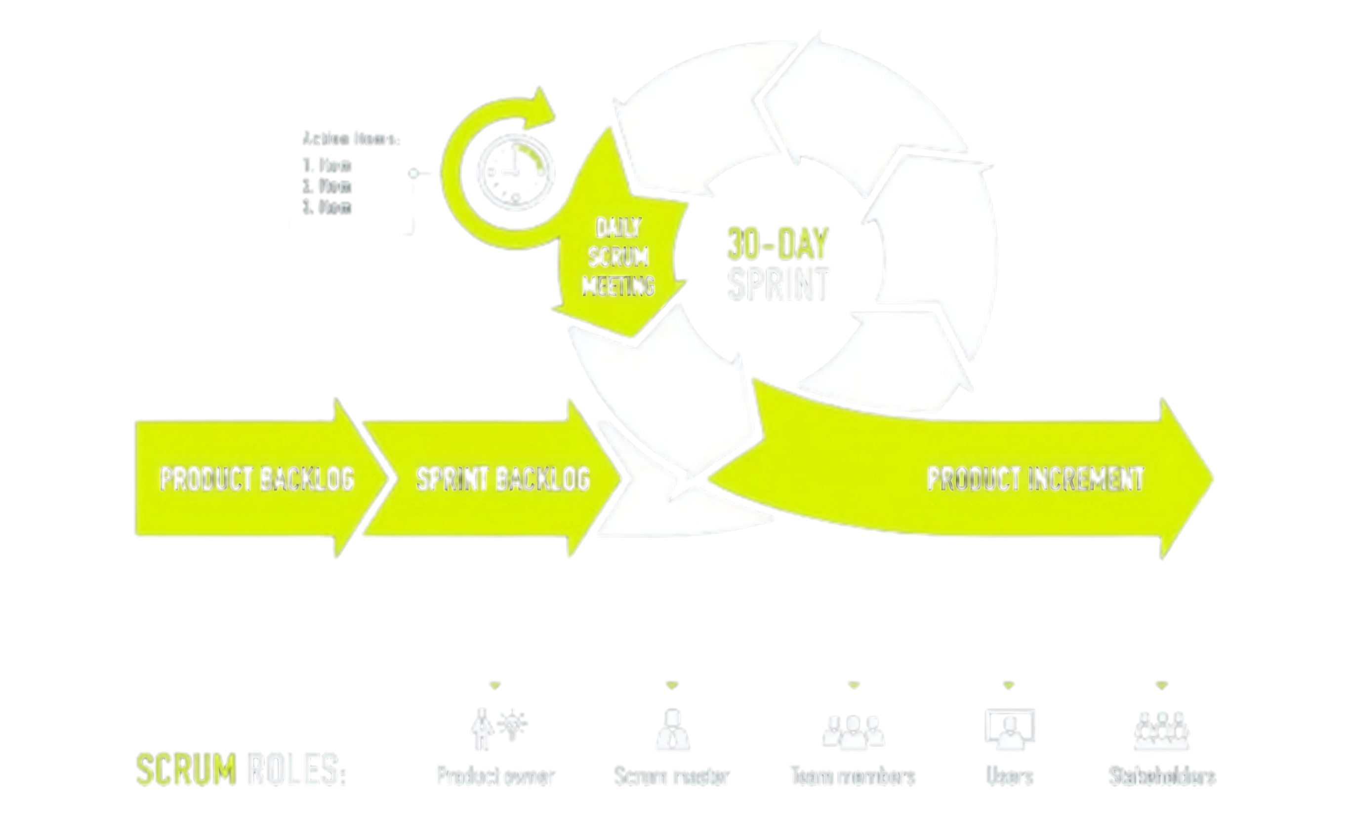
Scrum

Slide 8

Comment Automatiser les Tests des API REST du Projet Pléiade ?

Slide 9



3 Problèmes Principaux
Compléxité
pour effectuer des tests sur les API Rest de Pléiade il faut une connaissance profonde du métier que fournit SFR et ses différents services que Pléiade consomme pour savoir si tout fonctionne comme prévu.
Nouvelles Évolutions
le projet Pléiade ajoute toujours de nouveaux modules dans son catalogue qui doivent être testées à leur tour. En plus ces nouveaux modules peuvent engendrer des régressions dans des modules existants et qui fonctionnait bien avant.
Changement de l’Existant
le projet Pléiade est en constante évolution pour toujours satisfaire les besoins du clients SFR, ainsi les API exposés changent constamment. Ce changement peut affecter soit les paramètres, soit les réponses des requêtes etc.

Slide 10
2
Solution Proposée

Slide 11





Les Objectifs de la Solution
Génération des Tests
Génération des squelettes des tests sans intervention humaine.
Récupération des Données
Maintenance
Récupérer et stocker les données utiles au tests automatiquement et suivant la logique du métier.
Automatiser la maintenance des tests existants suivant les changements du code.
Rapports
Exécution
Générer des rapports détaillés á la fin de l’execution.
Automatiser l’exécution des tests et la verification des assertions.

Slide 12
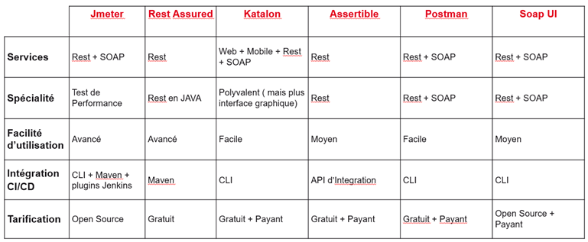
Étude Préalable

Slide 13






Principes
Injecter les Données
Organiser les Données
Injecter les Données dans leurs places respectives afin d’executer les tests.
Organiser les données dans les différents fichiers et les préparer pour les utiliser après.
Exécuter
Extraction des Données
Exécuter automatiquement les tests.
Extraire les données depuis les différentes sources.
Générer les Rapports
Changement Automatique
Générer des rapports détaillés des résultats des tests.
Changer les tests avec le code sans consulter le code.
Framework

Slide 14
3
Conception et Réalisation

Slide 15





Stack Technique

Slide 16
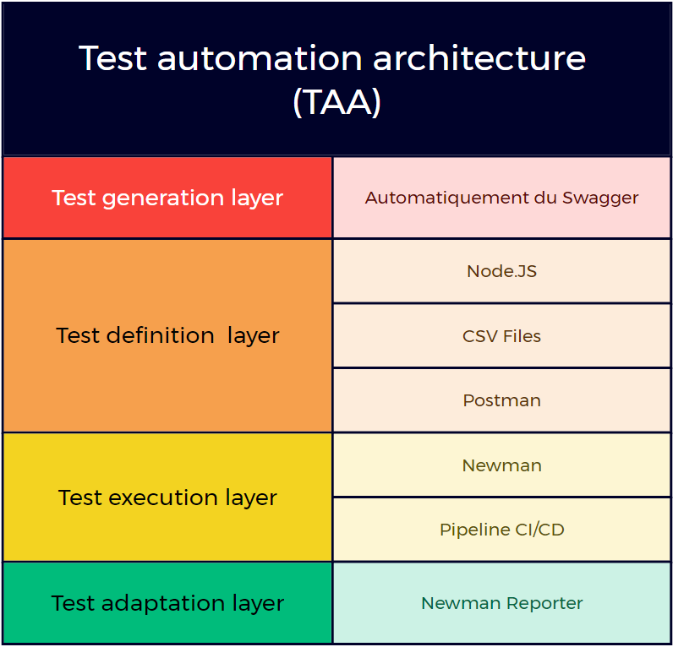
Architecture

Slide 17
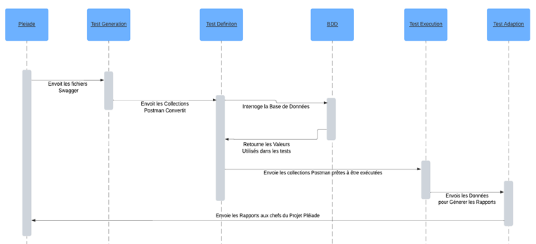
Diagramme de Séquence

Slide 18
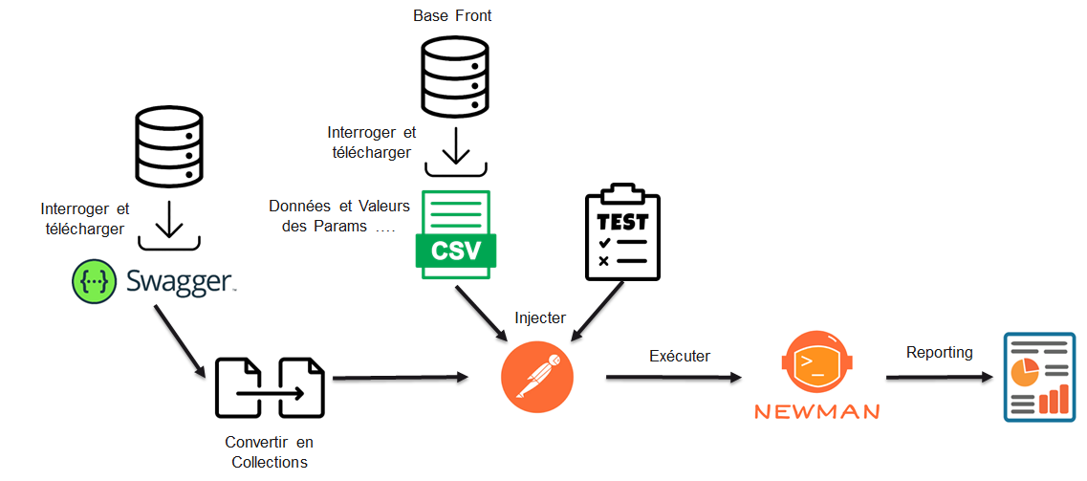
Workflow

Slide 19
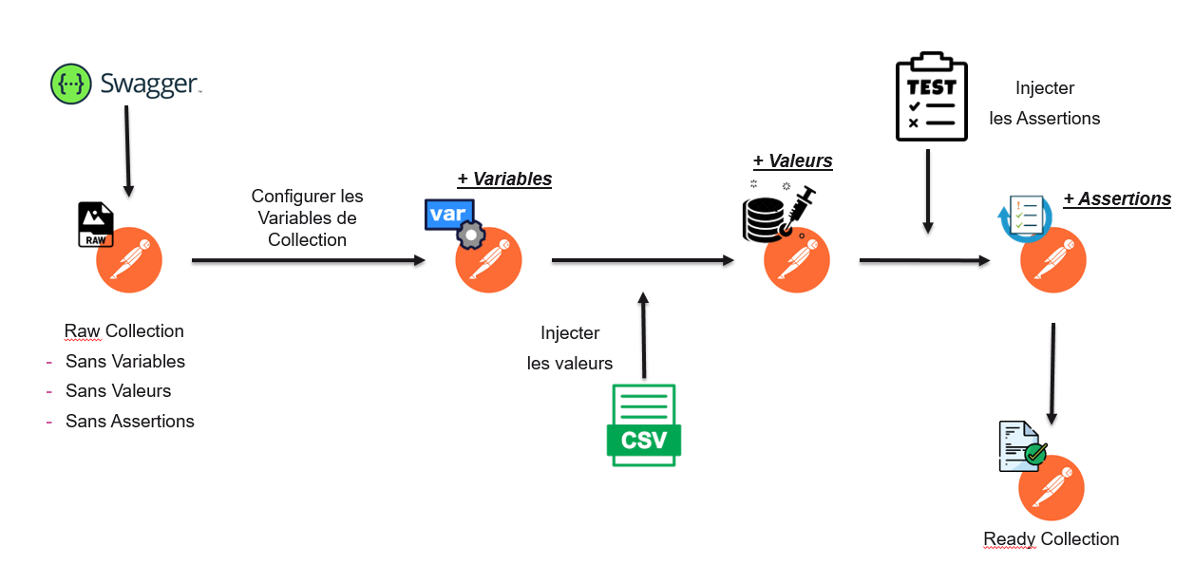
Workflow

Slide 20
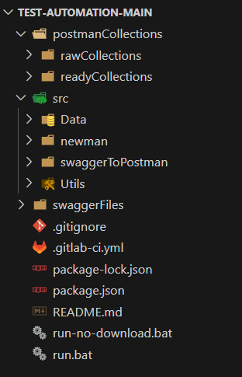
Structure de la Solution
Architecture Modulaire
Notre code source est compose de modules distincts, chacun a sa propre fonctionnalité et aucun n’intervient dans le fonctionnement des autres.

Slide 21
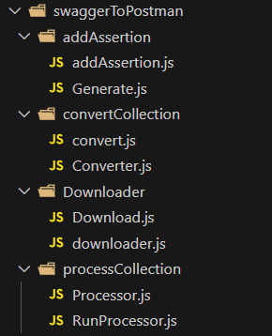
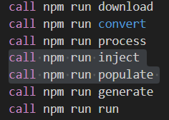
Structure de la Solution
Package
Classe
Implémentation
L’exécution se fait étape par étape en invoquant les commandes.

Slide 22
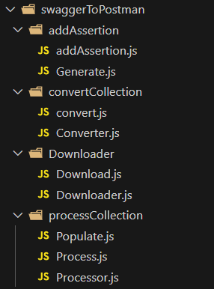
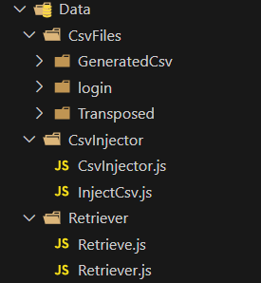
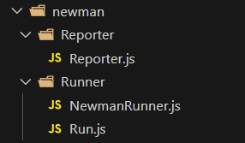
Nos Modules
SwaggerToPostman
Data
Newman
Le module SwaggerToPostman effectue tous les traitements nécessaires sur les fichiers Swagger et collections Postman.
Le module Data s’occupe de tous ce qui touche de près ou de loin l’extraction des données et la manipulation des fichiers CSV.
Le module Newman s’occupe d’exécuter les collections Postman avec les tests, en plus de générer les rapports pour chaque module Pléiade.

Slide 23
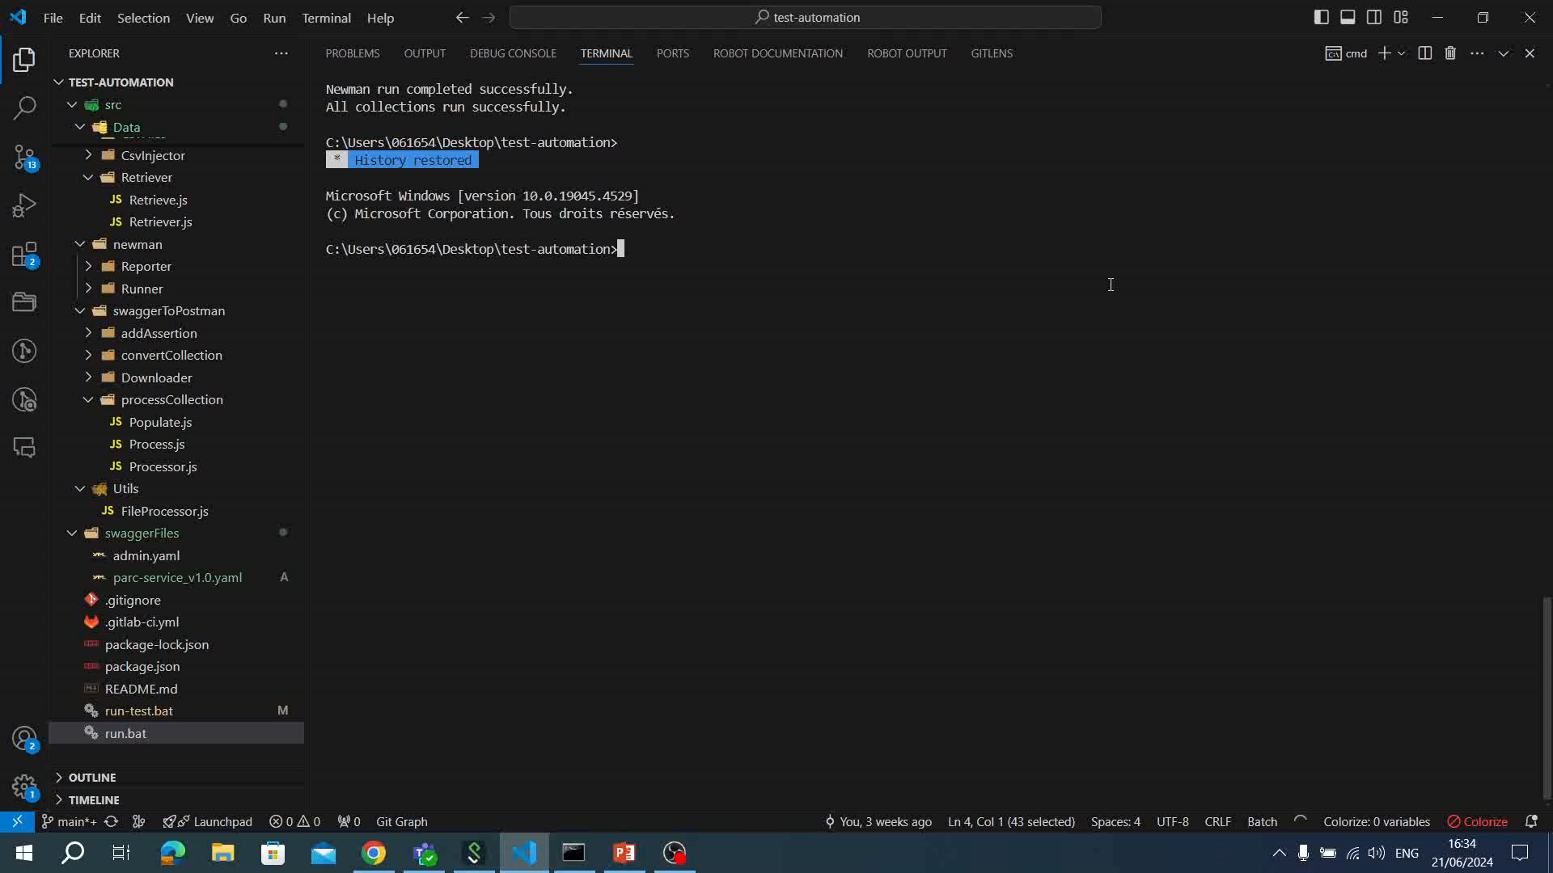

Slide 24
4
Conclusion et Perspectives

Slide 25
Conclusion
Le framework automatise entièrement les tests des API REST, réduisant considérablement le temps et les efforts manuels tout en optimisant la productivité des équipes de développement.
Il impose une structure standardisée pour le processus de test, facilitant la maintenance, la gestion et l'uniformité des tests à travers l'ensemble des API.
le framework améliore la qualité et la fiabilité des API, en garantissant des résultats de tests cohérents et exhaustifs.

Slide 26
Perspectives
Ajouter des fonctionnalités de test avancées, comme des tests de charge et de sécurité, ainsi qu'intégrer des outils supplémentaires pour améliorer encore l'automatisation et l'efficacité des tests.
Développer une interface utilisateur conviviale qui permettrait de configurer, exécuter et analyser les tests de manière plus intuitive, avec des tableaux de bord interactifs et des visualisations des résultats.
Continuer à améliorer les performances et la scalabilité du framework, tout en augmentant la documentation et les ressources de support pour les utilisateurs, et en recueillant des feedbacks pour des améliorations continues.

Slide 27
Merci pour votre Attention!
Des questions?

